Slide 1
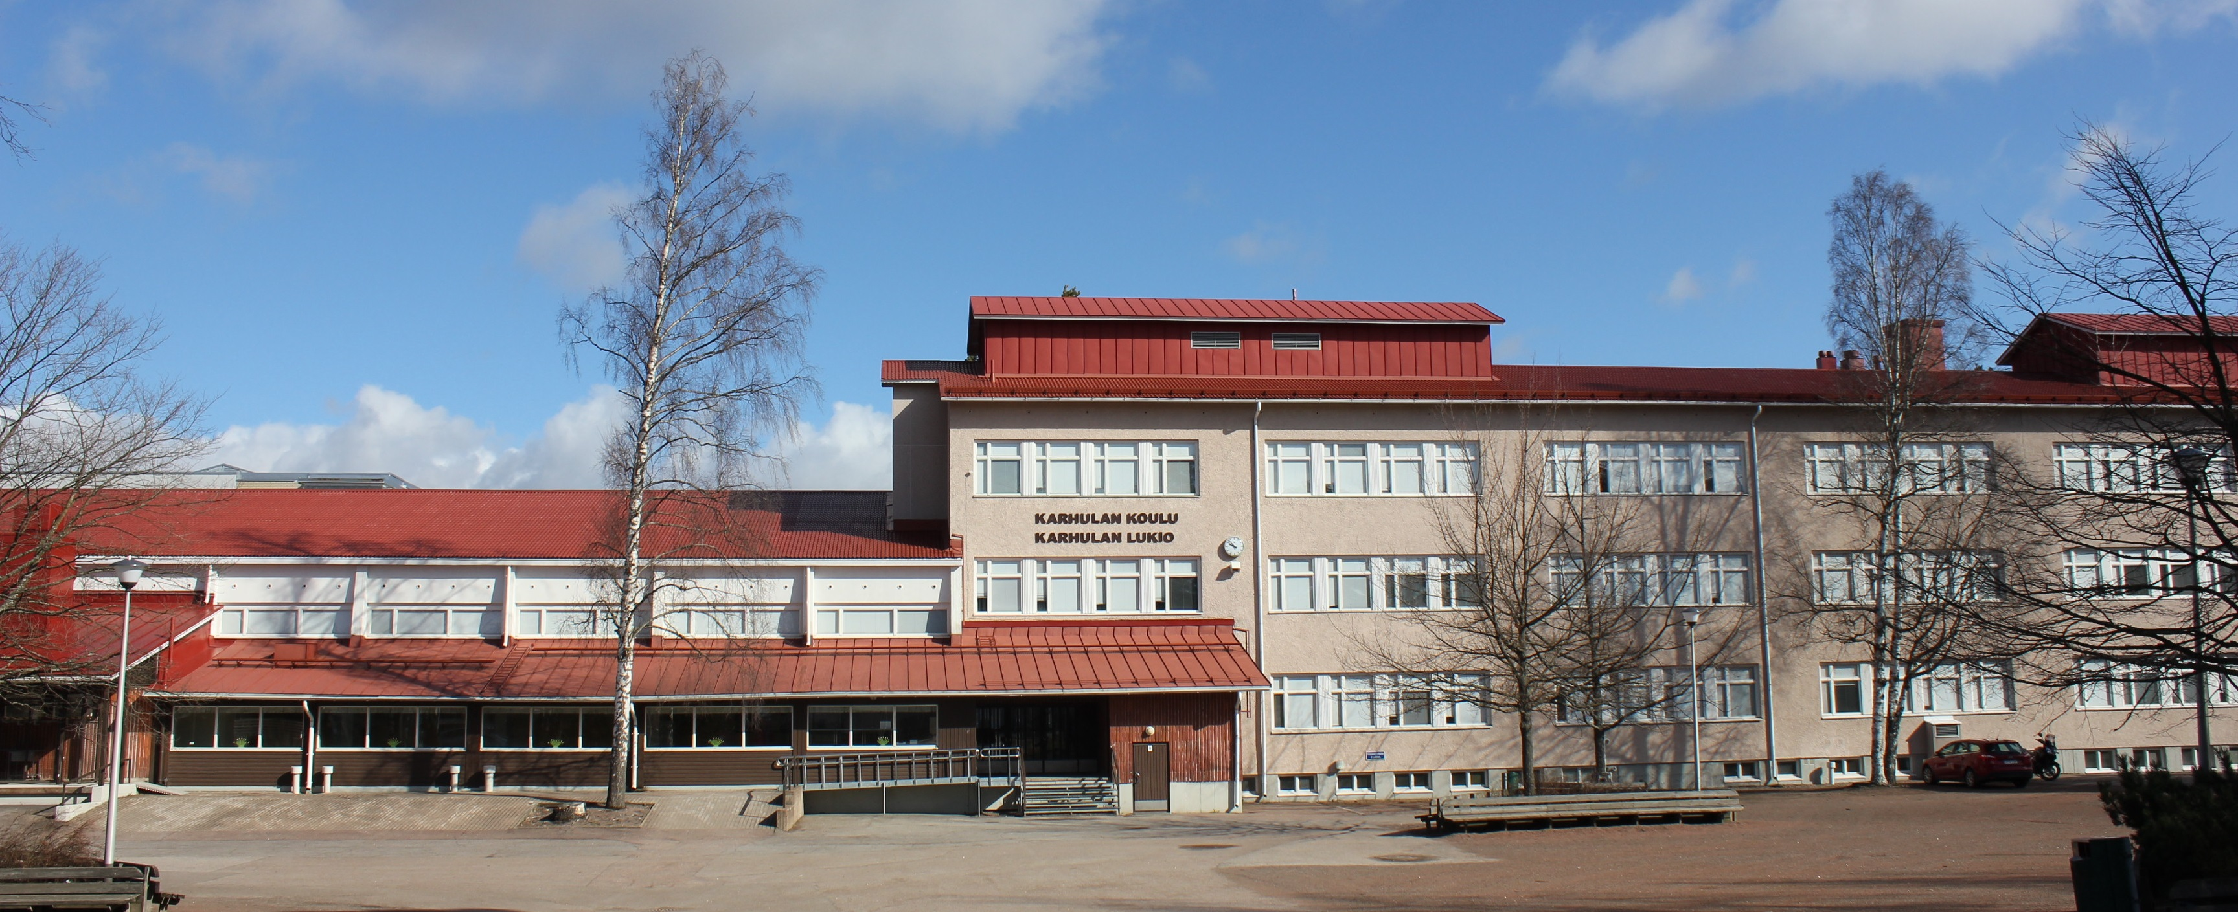
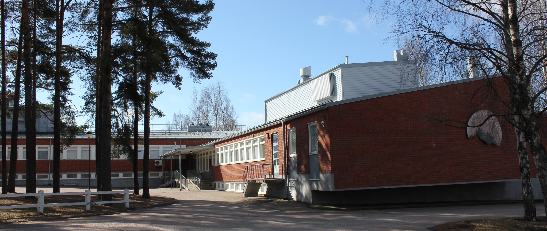
Huoltajailta
6.10.22 klo 18

Slide 2

Tervetuloa yläkouluun
Yläkoulu muuttaa koulunkäyntiä
Uusi luokka, uudet kaverit
Yläkouluikäinen tarvitsee tukeanne
Kodin ja koulun yhteistyötä tarvitaan yläkoulussa
  Vanhempainyhdistys?
Yläkoulun aikana pohditaan jatko-opintoja
Terveelliset elämäntavat ja säännöllinen arkirytmi tukevat oppimista
Lapsesta varhaisnuoreksi

Slide 3
Mikä muuttuu?
Yläkoulussa useimmilla oppiaineilla on omat luokkatilat.
Oppilas vaihtaa luokkaa lukujärjestyksen mukaan eikä ole ns. omaa luokkaa.
Opettajat ovat aineenopettajia eli erikoistuneet opettamaansa aineeseen.
Jokaisella opettajalla oppiaine kohtaiset käytänteet tunnilla.
8. ja 9.-luokalla opiskellaan valinnaisaineita.
Uusia oppiaineita ovat mm. kotitalous ja opintojen ohjaus eli opo.
Osalla oppitunneista mukana ohjaaja tai laaja-alainen erityisopettaja.

Slide 4
Perustietoa koulusta
Rehtori Juho Korhonen 0407354861 (1.8.22-31.7.24)
Apulaisrehtori Katja Ruohonen 0405741842
Koulusihteeri Pirkko Cordingley (1.8.22-31.7.24)
Opinto-ohjaajat Raija Ahonen, Suvi-Tuuli Miilunpalo (Sijaisena Ann Eriksson 31.10.22 saakka)
Terveydenhoitaja Martta Ala-Krekola 0405281408
Kuraattori Minna Paasonen 0401974977 20.11.22. asti
Opettajia 33, ohjaajia 6, keittiöhenkilökuntaa 3 ja kiinteistöhuoltajia 1
Oppilaita n.280, 7-9 luokilla
Opetus kolmessa yksikössä (Kivikoulu, Opintokeskus Karhu, Helilän koulu)
Oppilaalla noin 30 oppituntia viikossa.
Koulussa on musiikki- ja liikuntaluokat
Yhteydenpito:
  wilmassa kiireettömän asian hoitaminen
  puhelimella akuutit yhteydenotot (koulun peda.net)
  sähköpostilla, etunimi.sukunimi(a)kotka.fi

Slide 5
Koulun lukuvuoden lomat
Syyslukukausi 10.8.2022 – 21.12.2022 (90 työpäivää) syysloma (vk 43) 24.10. – 28.10.2022 joululoma 22.12.2022 – 8.1.2023 | Kevätlukukausi 9.1.2023 – 3.6.2023 (97 työpäivää) talviloma (vk 9) 27.2. – 3.3.2023 Pääsiäinen 7.4.-10.4.2023 Helatorstai 18.5.2023

Slide 6
Muuhun aikaan sijoittuva poissaolo
Sairauspoissaolo - Huoltaja selvittää Wilmassa - Ilmoita poissaolosta -toiminto - Läksyjen selvittäminen luokkatoverilta tai Wilmasta
Lääkärikäynti tms. - Ilmoitus poissaolosta opettajalle (tai luokanvalvojalle. Wilman Ilmoita poissaolosta -toiminto) - Läksyt ja muut tehtävät on selvitettävä (Wilmasta, aineopettajalta tai luokkatoverilta)
1–5 vrk poissaolo - Huoltaja anoo LUOKANVALVOJALTA, 2 viikkoa ennen - Läksyt ja muut tehtävät selvitetään etukäteen JOKAISELTA OPETTAJALTA
Yli 5 vrk poissaolo - Huoltaja anoo REHTORILTA, 2 viikkoa ennen - Läksyt ja muut tehtävät selvitetään etukäteen JOKAISELTA OPETTAJALTA LUPAHAKEMUS POISSAOLOON LÖYTYY WILMASTA (SÄHKÖINEN LOMAKE SIELLÄ).

Slide 7
Koulun päivärytmi, oppitunti 45 minuuttia
Oppitunti 8:15
Oppitunti 9:15
Oppitunti 10:15
  Ruokailu 11:00-11:30
Oppitunti 11:30
Oppitunti 12:30
Oppitunti 13:30
Oppitunti 14:30
Oppilaiden kaksi viimeistä tuntia voidaan pitää yhteen.

Slide 8
Turvallisuus ja hyvinvointi
Koulu on varautunut erilaisiin tilanteisiin mm.
  Oppilashuoltosuunnitelma
  Toiminnallinen tasa-arvosuunnitelma ja yhdenvertaisuussuunnitelma
  Kiusaamisen puuttumisenmalli
Koulupäivän aikana kuraattori ja terveydenhoitaja paikalla pääsääntöisesti
Siirtymät koulupäivän aikana lihasvoimin. Siirtymät opastettu ensimmäisellä viikolla yhdessä opettajien kanssa.

Slide 9
Oppimisen tukeminen
Opetuksen eriyttäminen: oppiaineksen sisällön erittely; opetusmenetelmien ja materiaalien valinta; kokeiden laadinta ja suoritustapa; tehtävien ja työtapojen valinta.
Tukiopetus: oppituntien ulkopuolella.
Osa-aikainen erityisopetus: muun opetuksen ohessa samanaikaisopetuksena, pienryhmissä tai yksilöllisesti
Oppimissuunnitelma: ainekohtainen, myös koulunkäyntiin, käyttäytymiseen tai opiskelutaitoihin liittyvissä asioissa
S2-opetus
Koulunkäynnin ohjaaja
Tukioppilastoiminta
Läksyparkki tiistaisin 14:30-16 ja torstaisin klo 14:30-15

Slide 11
Kotkan nuorisotyö

Slide 12
Nuorisotilat
Karhula; Nuorisotila Kulma, Karhunkatu 2 48600 Kotka. Instagramissa nuorisotilakulma
Karhuvuori; Nuorisotila Welho, Tarinatie 1 48350 Kotka Instagramissa nuorisotilawelho
Kotkansaari; Yhteisötalo Messi, Kirkkokatu 22, 48100 Kotka Instagramissa yhteisotalomessi

Slide 13
Mitä Kulmalla voi tehdä
4 pelikonsolia
3D tulostin
Pingis
Biljardi
Korttipelejä, lautapelejä
Askarteluja

Slide 14
Milloin?
Maanantaisin, torstaisin ja perjantaisin
Alakoululaisille klo 14-16 ja yläkoululaisille 17-20
Discord- alustalla keskiviikkosin klo 16-18

Slide 15
Liikkuva Nuorisotyö
Liikkuvan nuorisotyön tarkoituksena on viedä nuorisopalveluita ja turvallisia aikuisia sellaisille alueille joiden välittömässä läheisyydessä ei ole palveluita nuorille sekä kohdata nuoria heidän omissa toimintaympäristöissään.
Liikkuvassa nuorisotyössä työvälineenä käytetään asuntoautoon rakennettua kohtaamispaikkaa nuorille, Walkers- autoa eli tuttavallisemmin Wautoa.
Liikkuvaa nuorisotyötä kuvaa parhaiten sanonta: Mennään sinne missä nuoret ovat.

Slide 16



LIIKKUVAA NUORISOTYÖTÄ KOTKASSA

Slide 17


LIIKKUVA NUORISOTYÖ
Liikkuvan nuorisotyön tarkoituksena on viedä nuorisopalveluita ja turvallisia aikuisia sellaisille alueille joiden välittömässä läheisyydessä ei ole palveluita nuorille sekä kohdata nuoria heidän omissa toimintaympäristöissään.
Liikkuvassa nuorisotyössä työvälineenä käytetään asuntoautoon rakennettua kohtaamispaikkaa nuorille, Walkers- autoa eli tuttavallisemmin Wautoa.
Liikkuvaa nuorisotyötä kuvaa parhaiten sanonta: Mennään sinne missä nuoret ovat.

Slide 18


kotkan LIIKKUVA nuorisotyö/walkers toiminta
Neljä toimintailtaa viikossa, Tarvittaessa tapahtumat ja arkipyhät. ma, to ja pe illat hoitaa kotkan kaupungin nuoristyö. tiistai illan toteuttaa kotka-kymin seurakunta.
Arkisia kohtaamisia nuorten kanssa. Keskusteluita joiden aiheena on usein koulu, vapaa-aika ja harrastukset, perhe, mopot jne.
Nuoret kutsuvat meitä luokseen sosiaalisen median kanavissa. Kutsun perässä mennään vaikka kutsujia olisi vain yksi.
Luokseen kutsuva nuori kokee Wauton turvalliseksi paikaksi kohdata turvallisen aikuisen. Nuori saattaa olla koulukiusattu, yksinäinen tai kokea muuten sosiaalista ahdistusta nuorisotalon kaltaisissa puolijulkisissa tiloissa.
Kutsuja on tullut keskustojen lisäksi myös kunnan rajoille. (Tiutinen, Tavastila). Jalkaudumme kauppakeskusten lisäksi myös koulujen pihoihin, puistoihin ja esimerkiksi toreille.

Slide 19

kotkan LIIKKUVA nuorisotyö/walkers toiminta
Walkers toiminnassa on mukana myös vapaaehtoisia. vapaaehtoiset koulutetaan aseman lapset ry:n, walkers koulutus materiaalilla sekä heidät perehdytetään kotkan walkers toimintaan.
Vapaaehtoiset tuovat kentälle moninaisen ryhmän turvallisia aikuisia nuorten vapaa-ajanviettopaikoille. Työ on laadukasta.
yhteistyötahoja ovat: kotka-kymin seurakunta, Aseman Lapset Ry, Poliisin ennalta estävän työn yksikkö, EKAMI Rannikkopajat Etsivä nuorisotyö, Kotkan Ohjaamo, Kymenlaakson ensi- ja turvakotiyhdistys, Perhekeskusverkosto Kymsote, Kotkan kaupungin monialainen EPT- työryhmä.

Slide 20
löydät meidät instagram: walkers_kotka facebook: walkerskotka
Walkers toimintavastaavat kotka:
kotkan kaupunki; mikko.kiri@kotka.fi (poissa 16.10. saakka) jouni.puumalainen@kotka.fi, jenni.rahkonen@kotka.fi
Kotka-kymin seurakunta; Reeta.lanki@evl.fi, marko.lamminen@evl.fi

Slide 21

MAHDOLLISUUS MENESTYKSEEN
OPISKELUSSA JA URHEILUSSA

Slide 22
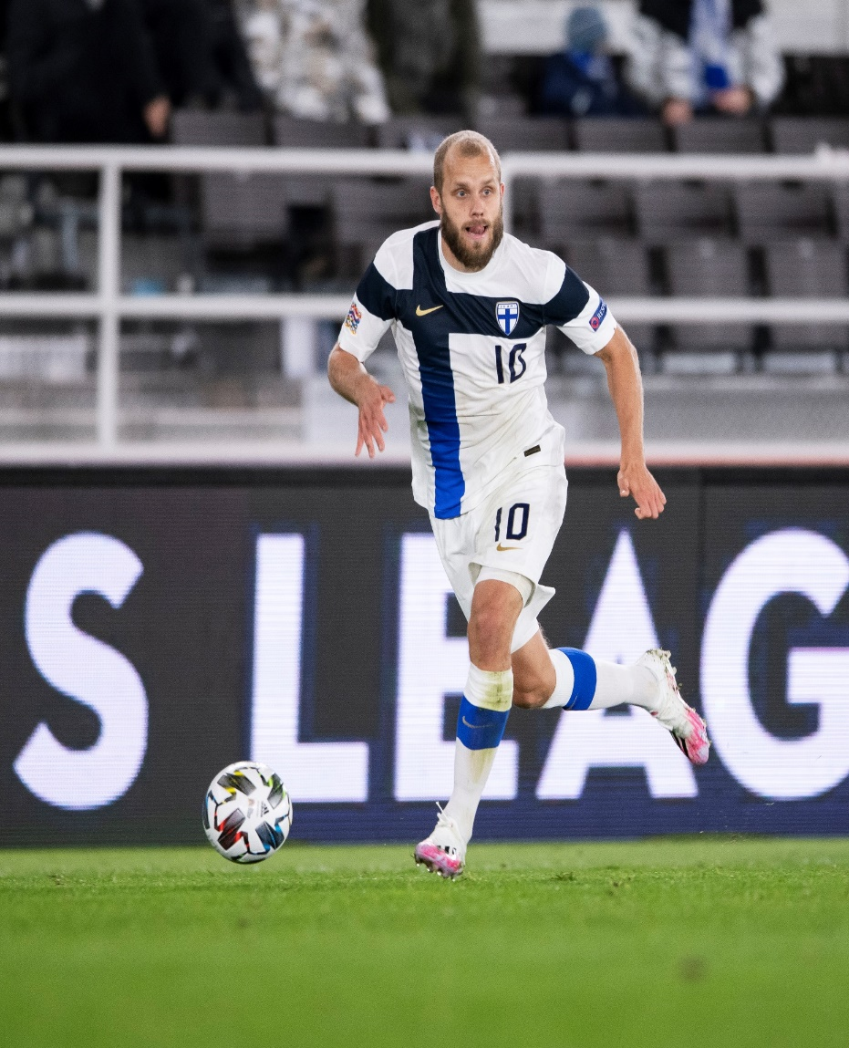
Akatemia on huippu-urheilijan unelma
Huippu-urheilijaksi pyrkiminen on tietoinen elämänstrateginen valinta nuorelle urheilijalle.
Huipulle pyrkivän nuoren urheilijan suurin pulma on se, että lisääntyvä harjoittelu ja vaativa opiskelu sijoittuvat samaan elämänvaiheeseen. Tällöin nuoren elämässä syntyy helposti ristiriitoja ja paineita ajankäytön, jaksamisen ja motivaation suhteen.
Yhtenä ratkaisuna ongelmaan ovat urheiluakatemiat.

Slide 23
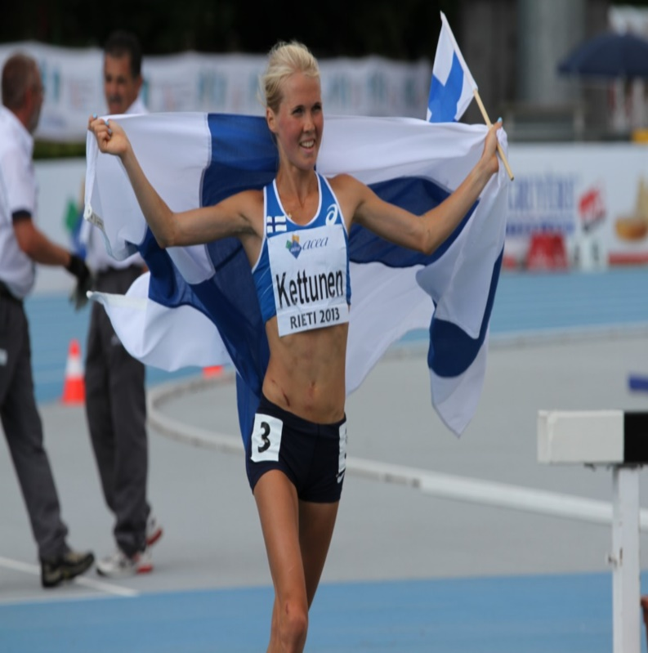
Valmennus
7.luokka:
Fysiikkavalmennus
Lisäharjoittelu
OPS:n mukaiset liikuntatunnit
8. ja 9.luokka:
Lajivalmennus
Fysiikkavalmennus
Lisäharjoitus (lajivalmennus)
OPS:n mukaiset liikuntatunnit

Slide 24
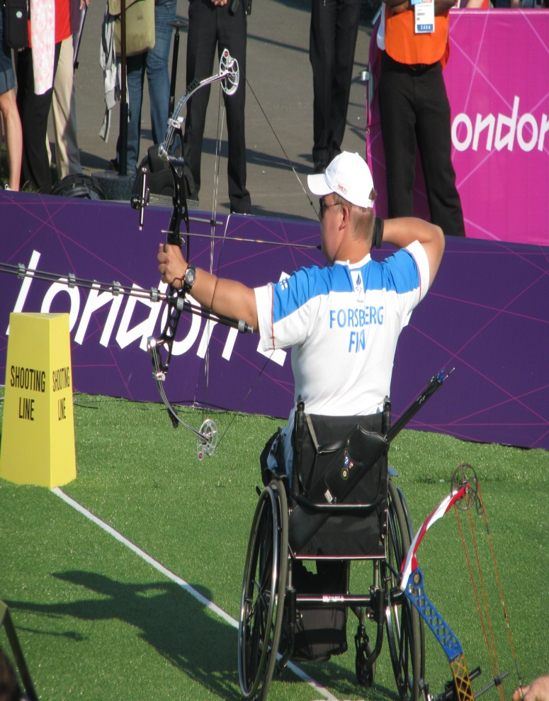
Poissaoloista ilmoitukset urheiluakatemian valmentajille

Slide 25

Vanhempien valmennusoppi
Miten nuoren urheilijan kuuluu syödä?
Milloin voimaharjoittelun voi aloittaa?
Harjoitteleeko lapseni liikaa / liian vähän?
Onko lapseni lahjakas?
Kuinka paljon nuoren pitää nukkua?
Miten nuoren urheilija pitää syödä?

Slide 26

Vanhempien valmennusoppi
4 koulutus kertaa (2 x syksy 2022 ja 2 x kevät)
Kouluttajana Petteri Koski
Ma 7.11. klo 17.30 – 19.30 Xamk Kotkan-kampus
Aihe: Lahjakkuus
To 8.12. klo 17.30 – 19.30 Xamk Kotkan-kampus
Aihe: Nuoren voimaharjoittelu
Kevään aiheet:
Lepo ja ravinto
Nopeus, kestävyys, taito
Ilmoittautuminen:
https://forms.gle/jU5Chq5w2ZRLN5549

Slide 27
Terveydenhoitaja
Karhulan koulu ja Karhulan lukio
Martta Ala-Krekola
  Wilma viesti
  P.040 5281408
  Marttta.ala-krekola@kymsote.fi
Työhuone Opintokeskus Karhussa,
  käynti Kotkan opiston pääovista, aulassa opasteet työhuoneeseen.
Paikalla ma-to 8-15.45 ja pe 8-14
Avoaika ilman ajanvarausta ma-pe 11.30-12.30

Slide 28
Missä asioissa voi olla yhteydessä
Terveyteen liittyvissä asioissa.
  esim. ravitsemukseen, syömiseen, lepoon, uneen tai liikuntaan liittyviä kysymyksiä tai huolta.
Opastusta terveyspalvelujen käytöstä.
Oppilas haluaa keskustella
  esim. murrosiästä, ihmissuhteista, seksuaalisuudesta tai ehkäisystä.
  Kymsote tarjoaa maksuttoman ehkäisyn kaikille alle 25-vuotiaille.
Päihteiden käyttöön liittyen.
Mielialaan ja jaksamiseen liittyen.
Muissa mieltä painavissa asioissa.

Slide 29
Terveystarkastukset
7lk tarkastus
8lk laajaterveystarkastus
  tarkastuksen yhteydessä annetaan Kansallisen rokotusohjelman mukainen jäykkäkouristus-hinkuyskä-kurkkumätä tehosterokote.
  Lääkärin tarkastus
9lk tarkastus
Salassapito- ja vaitiolovelvollisuus koskee myös kouluterveydenhuoltoa.
Tarvittaessa yhteistyö eri tahojen kanssa.

